Slide 1
NORME ANTI COVID
FRANCESE
1) Ne pas aller à l'école si vous avez de la fièvre.
2)Mettre le masque facial avant d'entrer dans la salle de classe.
3)Ne pas oublier d'emporter un masque de rechange dans votre sac à dos.
4) Garder une distance d'un mètre.
5) Saluer sans vous serrer la main et désinfectez-vous souvent les mains.
6) Garder toujours un masque en classe et baissez-le si vous buvez ou mangez une collation.
7) tousser ou éternuer dans un mouchoir jetable.
8) Ne pas partager les fournitures scolaires.
9)Aérer la salle de classe.
10) Signaler tout inconfort à l'enseignant.
INGLESE
1) Don't go to school if you have a fever.
2) Put on the mask before entering the classroom.
3) Don't forget to bring a spare mask in your backpack.
4) Maintain a distance of one meter.
5) Say hello without shaking hands and disinfect them often.
6) Always wear a mask in class and pull it down if you drink or eat a snack.
7) coughing or sneezing into a disposable tissue.
8) Don't share school supplies.
9) Air the classroom.
10) Report any discomfort to the teacher.

Slide 2
FAQ
-Quelle est la différence entre l'isolement et la quarantaine?
L'isolement des cas d'infection par le SRAS-COV-2 documentée fait référence à la séparation des personnes infecté par le reste de la communauté pendant la durée de la période de contagiosité, dans un environnement et des conditions telles que empêcher la transmission de l'infection. La quarantaine, en revanche, fait référence à la restriction de la circulation des personnes en bonne santé pendant la durée de la période del'incubation, mais qui peut avoir été exposé à un agent infectieux ou à une maladie contagieuse, dans le but de surveiller l'apparition éventuelle de symptômes et d'identifier rapidement les nouveaux cas.(Circulaire du Ministère de la Santé du 12/10 2020 "CIVID-19: indications pour la durée et le termeisolement")
-Si un élève ou un enseignant vit avec un cas avéré de Sars-Cov-2, il doit être placé quarantaine?
Oui, il doit être mis en quarantaine après évaluation par le service de prévention. L'un de ses contacts les proches (par exemple, les camarades de classe de la prévention. (Circulaire du Ministère de la Santé du 24 Septembre 2020)

Slide 3
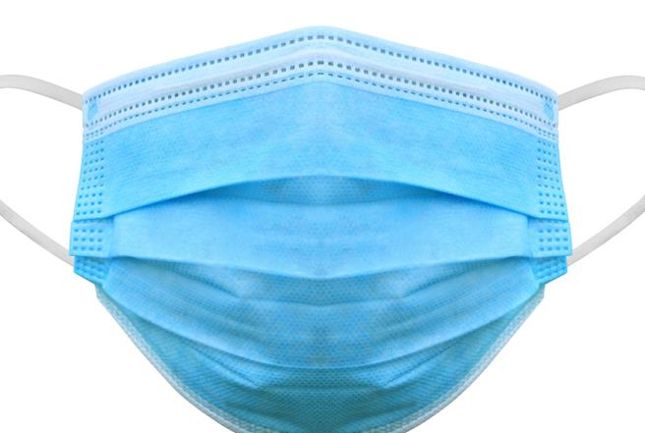
-In the event that a student is placed in compulsory or fiduciary family isolation, is the isolation also extended to all cohabiting parents?
Yes, if the student is positive. No, in case he is in quarantine because the classmate (close contact) tested positive for COVID,
-Do children / adolescents have to wear a mask at school?
Following the Prime Minister's decree of November 3, 2020, didactic and educational activities for kindergartens, the first cycle of education and for educational services for children continue to take place in the presence, with the use of masks compulsory except for children under 6 and for people with pathologies or disabilities incompatible with the use of the mask.
By
Azzurra Famoso, Matilda Milazzo, Giulio Petringa, Ginevra Pirozzi, Angelo Sozzi.

